Slide 1
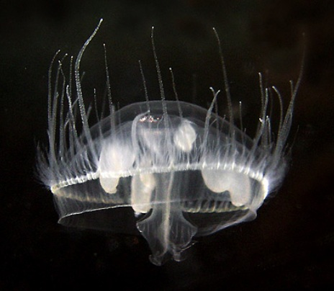
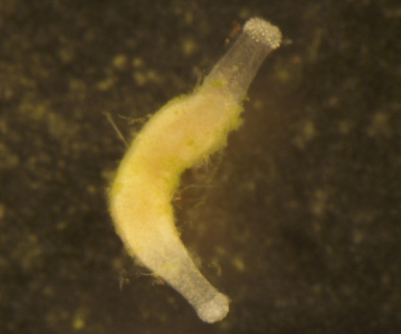
Craspedacusta sowerbii
Gebräuchlicher Name: Süßwasserqualle
Steckbrief:
Ursprünglich kommt die zum Stamm der Nesseltiere (Cnidaria) gehörende Süßwasserqualle wahrscheinlich aus China und wurde in Deutschland zum ersten Mal im Jahr 1905 im botanischen Garten in München beobachtet.
Im Verlauf des Lebenszyklusses schnürt der sessile Polyp (unteres Bild) die Meduse (oberes Bild) ab, welche sich geschlechtlich fortpflanzen kann.
Der Polyp kann sich mittels Sprossung auch auf ungeschlechtlichem Wege fortpflanzen. Dazu schnürt er eine Frustel ab, die zu einer langsamen Fortbewegung in der Lage ist. Wenn sich die Frustel festgesetzt hat, kann sie erneut einen Polypen ausbilden. Unter ungünstigen Umweltbedingungen kann der Polyp ein inaktives Stadium (Podocyst) ausbilden. In Form dieses Stadiums kann Craspedacusta längere Zeiträume überdauern und, z.B. durch Wasservögel, verbreitet werden.
In Deutschland ist die Süßwasserqualle eine gebietsfremde Art, die hinsichtlich ihres Ausbreitungsmusters untersucht wird.
Meduse
Polyp

Slide 2
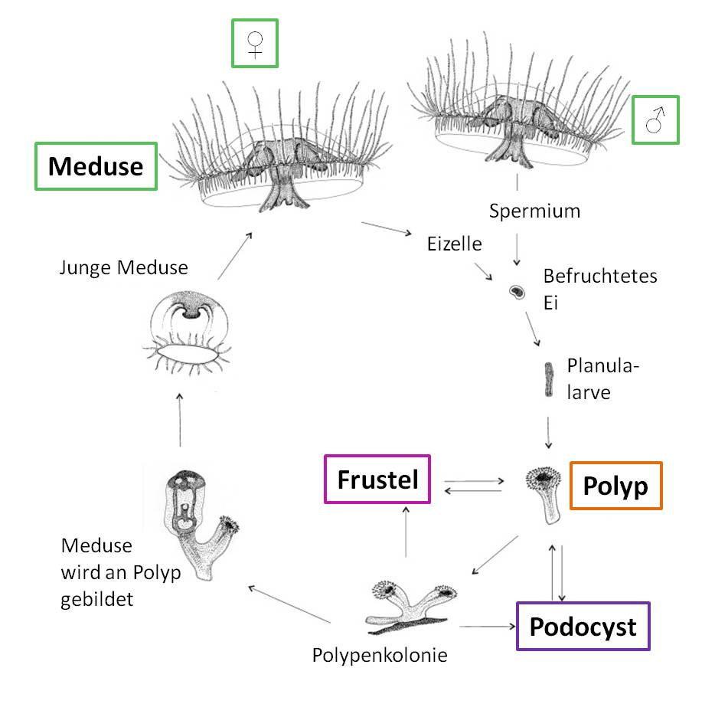
Lebenszyklus von Craspedacusta
Meduse
Polyp
Abbildung verändert nach Lundberg et al., 2005

